Slide 1
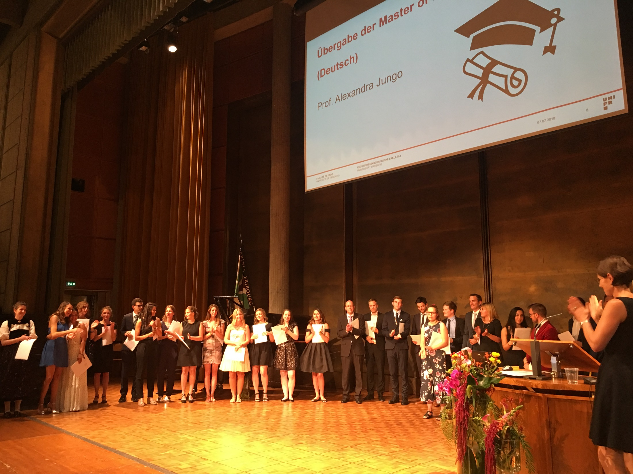
MLaw in Freiburg
Das Masterstudium an unserer Fakultät
16. Dezember 2021
Prof. Dr. Bernhard Waldmann

Slide 2
Inhaltsverzeichnis
I. Ausgangslage
II. Ziele und Charakteristik des Masterprogramms
III. Das Programm
IV. Zusätze („mentions“)
V. Examen
VI. Wie plane ich mein Studium?
VII. Administrative Fragen und nützliche Hinweise

Slide 3
I. Ausgangslage
Bachelor of Law
(CH-Universität)
Bachelor (alle Disziplinen)
Master of Law
(MLaw)
Master of Arts in Legal Studies
(MALS)
Dr. iur.
Patent für selbständige Berufsausübung
(Anwalt, Notar)
Postgrade
(LL.M.)
Dr. phil. in scientiis iuridicis
usw.

Slide 4
II. Ziele und Charakteristik des
Masterprogramms
1. Ziele
Qualität
Attraktivität
Flexibilität

Slide 5
2. Charakteristika
Fachkompetenz
  Vertiefung und Vernetzung der im Bachelorstudium erworbenen Grundkenntnisse
  Wahlfreiheit mit Möglichkeiten für individuelle Schwerpunktbildung
  Heranführung an das Gerichts- und Anwaltspraktikum
  Zusätze („mentions“):
    Zweisprachig („bilingue“)
    Europarecht
    Religionsrecht („utriusque iuris“)

Slide 6
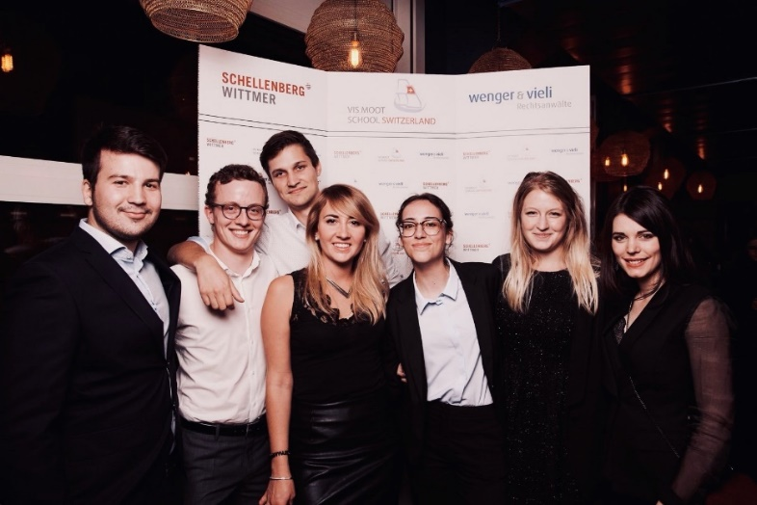
Methoden- und Sozialkompetenz
  Zeitgemässe Unterrichtsmethoden
  Masterkurse: interaktiv, interdisziplinär
  Übung des schriftlichen und mündlichen Ausdrucks in Seminaren, Moot Courts, Rhetorikkursen, Schreibkursen etc.

Slide 7
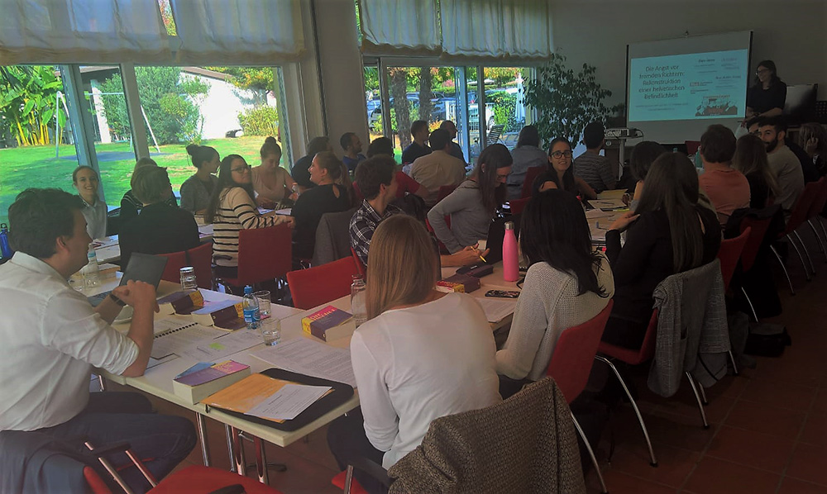
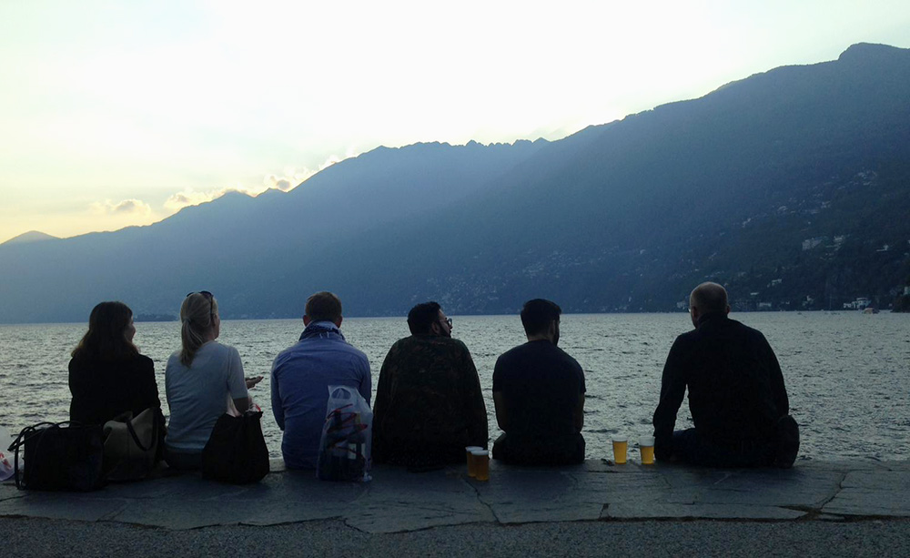
„Klein, aber fein“
  Exzellente Betreuungsverhältnisse
  Nähe zu den Professorinnen/Professoren und Assistierenden
  Spezialveranstaltungen ausserhalb von Freiburg
Notes:
Photos: Ascona Seminar 2018

Slide 8


Austausch und Mobilität
  BENEFRI
  Mobilität in der Schweiz
  Swiss-European Mobility Programme SEMP (vormals Erasmus+):
  über 100 Konventionen
  CTLS London
  Doppeldiplome und koordinierte Masterabschlüsse: Heidelberg, Paris II, Lissabon, City University of Hongkong
  China:
    China University of Political Science and Law Shanghai (ECUPL)
    Hong Kong City University
  Weitere Abkommen (weltweit)
Das Maximum an anrechenbaren ECTS wird von der Äquivalenzkommission festgelegt! (35 ECTS)
https://www3.unifr.ch/ius/de/studium/mob/

Slide 9
Überdurchschnittliche Stärken der Rechtswissenschaftlichen Fakultät
(gemäss Reputationsstudie Gmür/Maring, 2019):
  Zufriedenheit Studierende
  Qualität Lehre und Abschlüsse
  Forschungsstärke
  Internationalität
  Selbstmanagement- und Kommunikationskompetenzen

Slide 10
III. Das Programm
MLaw
Studienleistungen im Umfang von 90 ECTS-Punkten
Block- und Semesterkurse
(60 ECTS)
Seminare / schriftliche Arbeiten
(10 ECTS)
Spezialkredite
(15 ECTS)
Masterarbeit
(5 ECTS)

Slide 11
1. Block- und Semesterkurse
60 ECTS
Block-kurs
Semesterkurse
HS
1 | 2 | 3
4 | 5 | 6 | 7 | 8 | 9 | 10 | 11 | 12 | 13
14
FS
1 | 2 | 3
4 | 5 | 6 | 7 | 8 | 9 | 10 | 11 | 12 | 13
14
  12 Kurse à 5 ECTS-Punkte durch Blockkurse (BK) oder Semesterkurse (SK): freie Wahl
  2 BK/SK durch Forschungsarbeit (10 ECTS) ersetzbar (fakultativ)
  Examen (vgl. auch Folie 21)

Slide 12
Blockkurse (gemäss prov. Programm; Änderungen vorbehalten)
Frühjahr 2022
Grundlagen für ein Verständnis des Rechts im digitalen Zeitalter
Wirtschaftsstrafrecht
Droit pénal économique
Droit pénal et atteintes à l’environnement et aux espèces vivantes
Les sociétés cotées
Planification et prévoyance
Comparative Constitutional Law
Transnational Litigation (f/e)
Herbst 2022
Verträge der Wirtschaft
Nachlassplanung
Strafrechtliche Sanktionen
Contrats commerciaux et contrats de garantie
Droit européen de l‘asile
Le procès civil dans la pratique
Planification successorale
Federalism, Decentralisation and Conflict Resolution (22.8.– 9.9.2022)
https://www3.unifr.ch/ius/de/studium/ma/masteroflaw/

Slide 13
Semesterkurse (Auswahl) (gemäss prov. Programm; Änderungen vorbehalten)
Frühjahr 2022
Arbeitsrecht
Bilaterale Verträge CH-EU
Einleitungstitel ZGB
Europ./Schw. Konsumentenrecht
Europ./ Schw. Wettbewerbsrecht
Haftung und Versicherung
Immobilienrecht I (Privates Baurecht)
Internationales Strafrecht
IPR/IZVR II: Internationale Schiedsgerichtsbarkeit und Rechtshilfe
Islamisches/jüdisches Recht in der CH
Jugendstrafrecht
Konkurs und Sanierung
Öffentliches Prozessrecht
Öffentliches Wirtschaftsrecht II
Privates Bankenrecht
Recht und neue Technologien
Rechtsetzungslehre/Technique législative
Scheidungsrecht (inkl. IPR, BVG, AuslR)
Schweizerisches Migrationsrecht
European Asylum Law
International and European Respons. Law
International Contracts: Civil and Common Law compared
Herbst 2022
Europäischer und internationaler
Menschenrechtsschutz
Europ. und vergleichendes Familienrecht
Grund- und Menschenrechtsschutz
Immaterialgüterrecht II
Internationale Rechtshilfe in Strafsachen
Internationales Privat- und ZivilprozessR
Konzernrecht
Kriminologie
Öffentliches Wirtschaftsrecht I
Raumplanungs- und Umweltrecht
Recht der Anwältinnen und Anwälte
Strafprozessrecht (StPO)
Verfassungsrecht der EU
Vertiefung Strafrecht: SVG/BetmG
Vertrag und Sachenrecht
Verwaltungsverfahren
Zivilprozess und SchKG
European and Swiss Competition Law
European Anti-Discrimination Law
Migration and Human Rights
Privacy – A Comparative Law Approach
https://www3.unifr.ch/ius/de/studium/ma/masteroflaw/

Slide 14
10 ECTS
2. Seminare und schriftliche Arbeiten
Zweck/Inhalt: Schriftliche Arbeit in einem begleiteten Rahmen
Modalitäten
  2 Seminare à 5 ECTS-Punkte
  Ersatz eines Seminars durch Seminararbeit (in einem Masterfach)
  Ersatz beider Seminare durch eine Forschungsarbeit (10 ECTS)
  Zulassung: mind. abgeschlossenes IUR II + besondere Anforderungen des jeweiligen Dozenten (-> Einschreibung)
  Rahmenveranstaltung(en) ausserhalb des Stundenplans gemäss individueller Ausschreibung
  Arbeit wird benotet

Slide 15
Seminare (Auswahl): (gemäss prov. Programm; laufend angepasst)
Frühjahr 2022
Dreiländerseminar Strafrecht
Öffentliches Verfahrensrecht
Polen und die Shoa
Recht – Philosophie –
Argumentation
Seminar Europarecht (Gr. St.
Bernhard)
Strafprozessrecht: Praktische
Vertiefung
Vertiefung ZPO
International Criminal Justice (Vienna)
Herbst 2022
Ascona-Seminar (öffentliches
Recht)
Brüssel-Seminar im Europarecht
Europäische Verfassungs-
geschichte
Generalisierung und Abstraktion
Güter- und Erbrecht
Internationales Strafrecht:
Rechtshilfe in Strafsachen
Literatur und Recht
Recht im Film
Sachenrecht: Personenrecht
Seminar Rechtstheorie
Unternehmenssteuerrecht
…
https://www3.unifr.ch/ius/de/studium/ma/masteroflaw/

Slide 16
3. Spezialkredite (Spezialveranstaltungen)
15 ECTS
Liste der Spezialveranstaltungen auf https://www3.unifr.ch/ius/de/studium/ma/masteroflaw/
  Vertiefungskurse (z.B. im Europarecht, zusätzliche Masterkurse)
  Interdisziplinäre Kurse (z.B. Grundkurs Umweltwissenschaften, Management-Modell für NP-Organisationen, Digitalisierung …)
  Veranstaltungen extra muros (Grosser St. Bernhard, Ascona, Skilex, Brüssel-Seminar, Dreiländer-Seminar …)
  Summer School European Private Law (Salzburg), ECUPL Summer School, LSGL Summer School, Sommerakademie der Schweizer Studienstiftung …
  Tutorate
  Körpersprache und Sprechkunst, Schreibwerkstätten etc.
  Moot Courts (ELSA Moot Court, ICC Mediation, Swiss Moot Court u.a.)
  Ringvorlesungen (Good Corporate Governance…)
  Juristisches Praktikum und Praktikumsbericht (…)

Slide 17

5 ECTS
4. Masterarbeit
  Zielsetzung
  Abgabefrist: 16 Tage
  Benotete schriftliche Arbeit
  Verfahren

Slide 18
IV. Zusätze („mentions“)
1. MLaw bilingue
Bestätigung Zweisprachigkeit
mind. 18 ECTS-Punkte in der zweiten Studiensprache
Zweisprachiges Masterstudium
mind. 35 ECTS-Punkte in der zweiten Studiensprache
- davon eine schriftliche Arbeit (Masterarbeit, Forschungsarbeit, Seminararbeit oder äquivalente Arbeit); dispensiert ist, wer bereits für den zweisprachigen BLaw eine solche Arbeit verfasst hat.
- max. 6 ECTS im Rahmen von Spezialkrediten
„Bilingue plus“
Info: www.unifr.ch/bilingueplus

Slide 19
2. MLaw mit Zusatz „Europarecht“
Masterstudium
90 ECTS + 20 ECTS
  Block- und Semesterkurse: 60 + (mind.) 20 ECTS
    30 ECTS mit europarechtlichem Schwerpunkt
  Seminar (5 ECTS) oder Masterarbeit (5 ECTS) mit europarechtlichem Thema
  Europarechtliche Forschungsarbeit als Ersatz
    für zwei Block-/Semesterkurse (10 ECTS) oder
    für einen Block-/Semesterkurs und eine schriftliche Arbeit (Seminar/Masterarbeit) (2x5 ECTS)

Slide 20
3. MLaw mit Zusatz Religionsrecht
(magister utriusque iuris)
90 ECTS + 5 ECTS
(Variante 1)
BA Law mit Zusatz Religionsrecht
+ Vertiefungskurs Religionsrecht (5 ECTS)
+ 2 zusätzliche Kurse mit Bezug Religionsrecht (2x5 ECTS) oder 1 zusätzlicher Kurs (5 ECTS) sowie Masterarbeit im Religionsrecht (5 ECTS)
Davon max. 10 Punkte auf Pflichtprogramm anrechenbar.
oder
90 ECTS + 5 ECTS
(Variante 2)
+ Einführungskurs (6 ECTS)
+ Vertiefungskurs Religionsrecht (5 ECTS)
+ 2 zusätzliche Kurse mit Bezug Religionsrecht (2x5 ECTS) oder 1 zusätzlicher Kurs (5 ECTS)/ Masterarbeit im Religionsrecht (5 ECTS)
Davon max. 10 Punkte sowie der Einführungskurs (5 ECTS) auf Pflichtprogramm anrechenbar.

Slide 21
V. Examen
Blockkurse
  Examensleistungen und Examen während des Blockkurses
  Ein Versuch
Semesterkurse
  Zwei Examenssessionen (Februar, Juni)
  Max. 6 Examen pro Session (zusätzl. Examen bei «mention»)
  Prüfungen während der drei an die Durchführung des Kurses anschliessenden Examenssessionen
  Zwei Versuche

Slide 22
VI. Wie plane ich mein Studium?
Persönliche Ziele definieren
Fächerauswahl
Ev. Wahl einer „Mention“
Hilfestellung
  Sprechstunden Dekanat MIS 1215 und 1111
  ius-admin@unifr.ch
  Studienberatung Master:
  - rachele.tizianitanner@unifr.ch
22
Notes:
22

Slide 23
VII. Administrative Fragen und nützliche Hinweise
  Beginn Masterstudium: Montag, 21.2.2022 (FS) oder Montag, 19.9.2022 (HS)
Immatrikulation
  Für „Freiburger“ Studierende: keine Immatrikulation nötig (falls das Studium nicht unterbrochen wird); Studiengangwechsel über das Studierendenportal «MyUnifr» eintragen.
  Für auswärtige Studierende: Dienststelle für Zulassung und Einschreibung http://www.unifr.ch/admission/de:
    Ordentliche Einschreibefristen 30.11.2021 für FS 2022, 30.4.2022 für HS 2022)
    Ausserordentliche Fristen (Gebühr 50 CHF): 31.1.2022 für das FS 2022, 31.8.2022 für das HS 2022
23

Slide 24
Einschreibung Blockkurse über «MyUnifr»
  HS 2022: 13.07.2022 (10.00h) bis 20.07.2022 (14.00h)
Einschreibungen Seminare
  Vgl. Liste der Seminare auf «MyUnifr»
  Einschreibung – je nach Seminar – über «MyUnifr» oder direkt am Lehrstuhl
24
Examen
  Session 1/2022: 17.01.–11.02.2022
  Session 2/2022: 07.06.–02.07.2022

Slide 25
Nützliche Hinweise
Allgemeine Informationen
https://www.unifr.ch/ius/de
Fragen
administrative: Sprechstunden Dekanat
ius-admin.@unifr.ch
fachliche Beratung: rachele.tizianitanner@unifr.ch
Mobilität: www.unifr.ch/ius/de/studium/mob
ingrid.kramer@unifr.ch
25
Anerkennung Studienleistungen
www.unifr.ch/ius/de/studium/mob/anerkenn.html

Slide 26

Vielen Dank für Ihr Interesse und auf bald im Freiburger Masterprogramm!

